Slide 1
Использование открытий великих ученых-биологов в жизни.
Подготовила
Ученица 8А класса
Кузнецова Анна

Slide 2
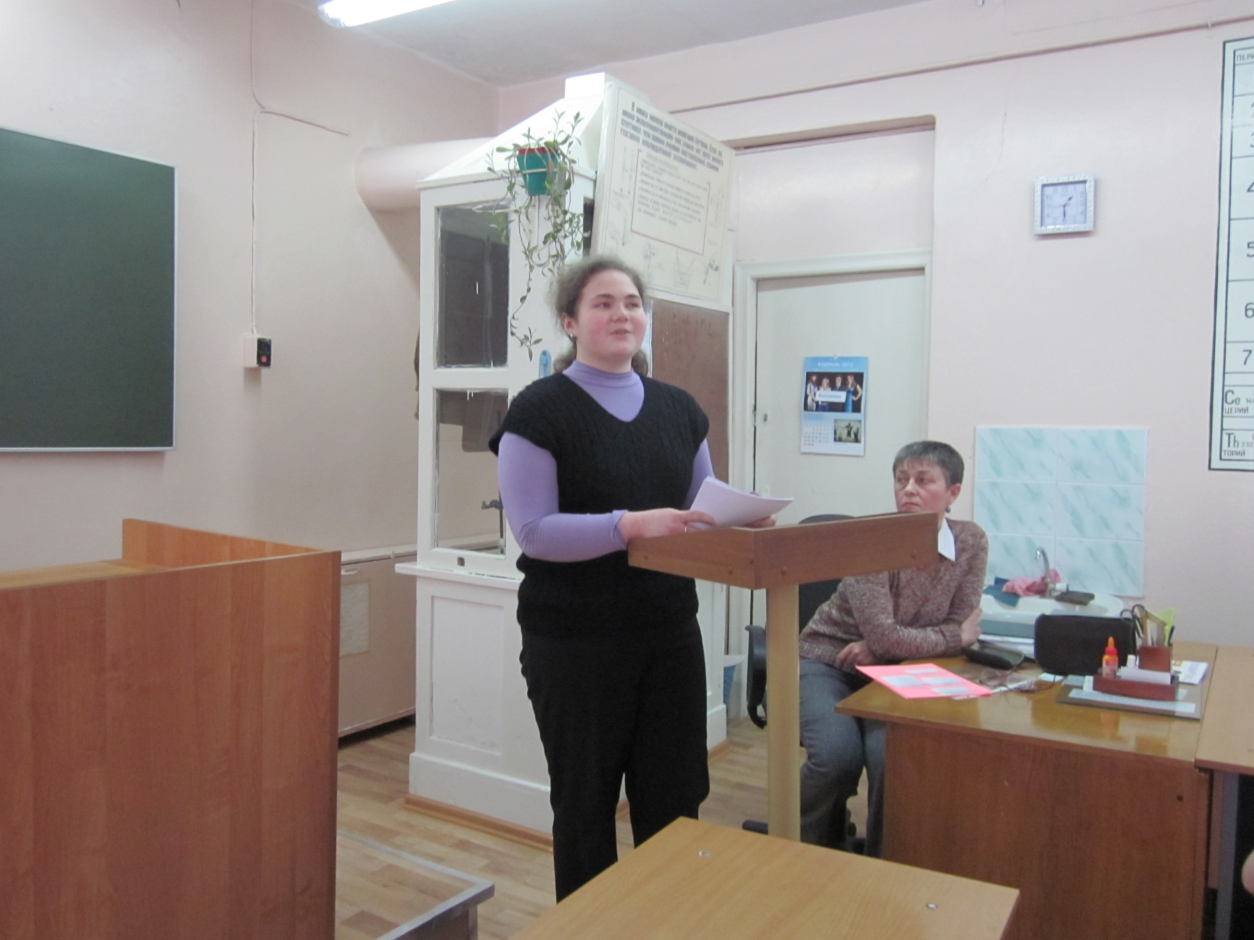

Slide 3
Введение
Моя презентация «Использование открытий великих ученых-биологов в жизни» рассказывает о событиях жизни ученых ( из них и нобелевских лауреатов), практическом применении их знаменитых открытий – словом о тех, кто оставил свой яркий след в истории человечества.

Slide 4
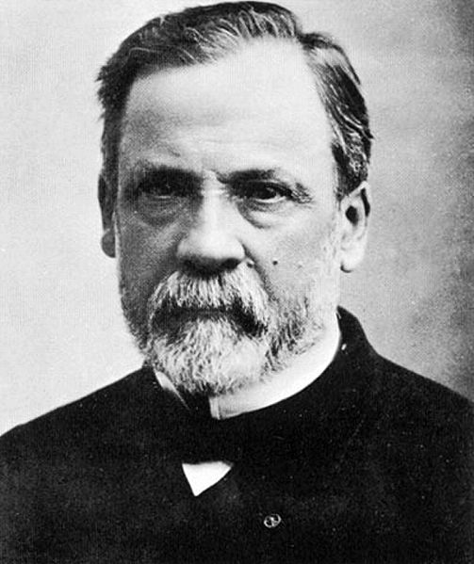
Луи Пастер
Луи́ Пасте́р (27 декабря 1822 — 28 сентября 1895) — французский микробиолог и химик, член Французской академии (1881). Его имя широко известно благодаря созданной им и названной позже в его честь технологии пастеризации.

Slide 5
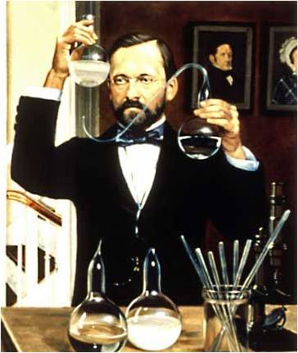
В 1876 году Пастер, посвятив себя иммунологии, предложил метод предохранительных прививок, в частности от сибирской язвы (1881), бешенства (совместно с Эмилем Ру 1885).

Slide 6
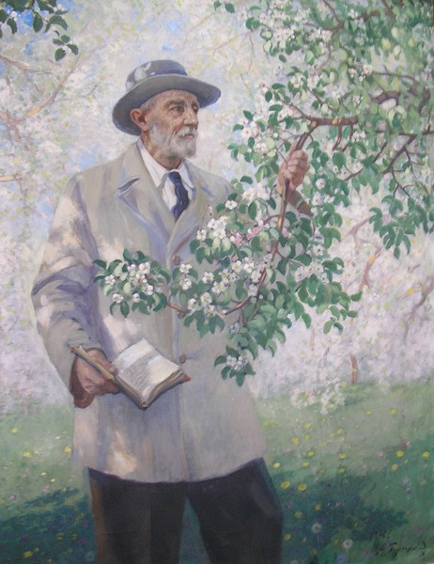
Иван Владимирович Мичурин
Мичурин Иван Владимирович
(15.10.1855-7.06.1935), русский селекционер, садовод-генетик. Вывел много новых сортов плодовых и ягодных культур.

Slide 7
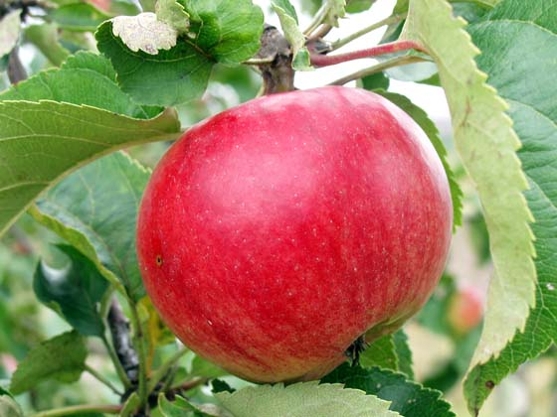
Результаты работы И. В. Мичурина поразительны. Им были созданы сотни новых сортов растений. Ряд сортов яблонь и ягодных культур продвинут далеко на север.
  Они обладают высокими вкусовыми качествами и в то же время прекрасно приспособлены к местным условиям. Новый сорт Антоновка шестисотграммовая дает урожай с одного дерева до 350 кг. Мичурин своими работами показал, что творческие возможности человека безграничны.

Slide 8
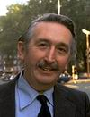
Годфри Ньюболд Хаунсфилд
  Годфри Ньюболд Хаунсфилд (28 августа 1919—12 августа 2004) — британский инженер-электрик, лауреат Нобелевской премии по физиологии и медицине 1979 года «за разработку компьютерной томографии», которую он получил совместно с теоретиком Алланом Кормаком.

Slide 9
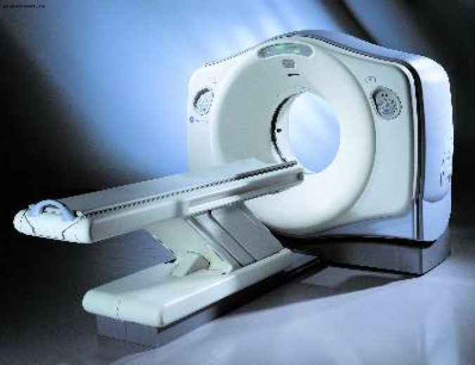
Компьютерный томограф

Slide 10
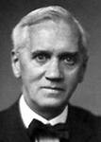
Александер Флеминг
  Александер Флеминг (6 августа 1881- 11 марта 1955) – английский бактериолог. Впервые выделил пенициллин
  из плесневых грибов Penicillium notatum — исторически первый антибиотик.

Slide 11
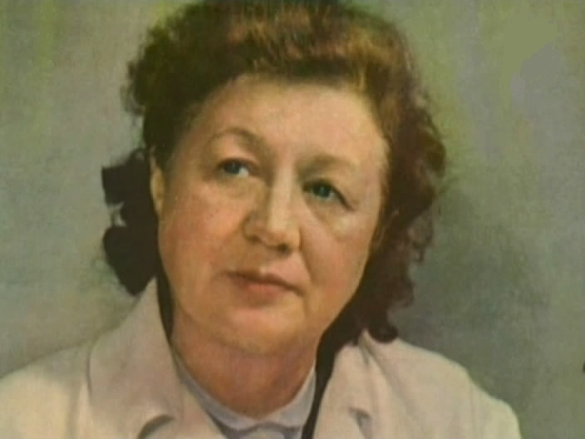
Ермольева Зинаида Виссарионовна
Зинаида Виссарионовна Ермольева
(27 октября 1898 —
2 декабря 1974) — выдающийся советский ученый-микробиолог и эпидемиолог, создатель антибиотиков.
В 1942 г. впервые в СССР получила пенициллин, впоследствии активно участвовала в организации его промышленного производства в Советском Союзе.

Slide 12
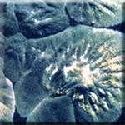
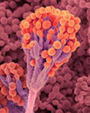
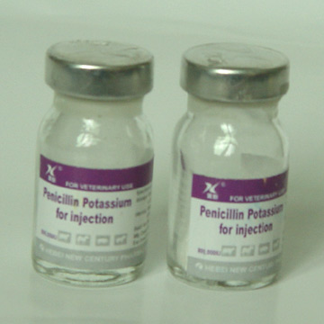
Пенициллин
Споры
Колония гриба

Slide 13
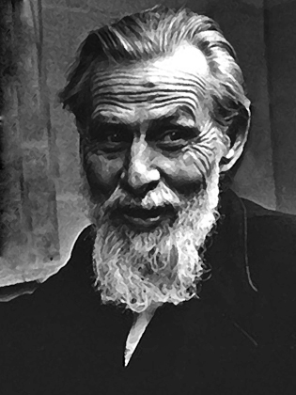
Мак-Каллок Уоррен
  Мак-Каллок Уоррен – американский нейрофизиолог, один из основоположников кибернетики и бионики.
Он был главным консультантом в известном американском проекте движущегося робота для исследования поверхности Марса.
1898-1969

Slide 14
Заключение
В своем выступлении я упомянула лишь незначительную часть великих ученых-биологов, которые своими открытиями и трудами сделали нашу жизнь легче, безопаснее, продолжительнее. Эти люди, идеи и открытия которых, являются движителями научно-технического прогресса за которым стоит будущее человечества.

